Slide 1
Közösségi szolgálat elkezdése
Kövesd az utasításokat!

Slide 2
Minta Béla a 9. X osztályból megkezdi az iskolai közösségi szolgálatát:::
1. Lépés:
Érdeklődik nálunk a koordinátoroknál (Megyesiné Vikor Aranka-vagy Pappné Balla Katalin tanárnőknél) a lehetőségekről, vagy éppen ő maga ajánl egy intézményt, amit osztálytársaival szeretne megcélozni. Ha az intézménnyel nincs még szerződése iskolánknak, felvesszük vele a kapcsolatot.
Minta Béla nagyon szeretne orvos lenni, így a beszélgetés során kiderült, hogy neki a kórházban végzett tevékenység tetszene leginkább és szerencsére van még hely a programban, így ott kezdi meg a szolgálatot.
Minta Béla tehát a kórházba megy közösségi szolgálatra.

Slide 3
2. Lépés:
Amikor jelezzük, hogy mikor kell vagy lehet menni először a kórházba akkor:
Jelentkezési lapot tölt ki (aláírja, szülővel is aláíratja és dátumozza) majd az első napon a szervezetnél is aláíratja. Másnap a suliban a koordinátornak, vagy az osztályfőnökének, Földrajztudós Emilnek odaadja, aki továbbítja és tudomásul véve a jelentkezését, ezt a 9.X osztály mappájába elteszi.

Slide 4
A jelentkezési lapot az iskola honlapjáról tölti le!
www.bolyai-kkt.sulinet.hu
Dokumentumok fül alatt
  Közösségi Szolgálat
VAGY az iskola könyvtárában elhelyezett mintát fénymásolja le!
Jelentkezési lapon megadható területek:
- egészségügyi,
- szociális és jótékonysági,
- oktatási,
- kulturális és közösségi,
- környezet- és természetvédelemi,
- polgári és katasztrófavédelmi,
- közös sport- és szabadidős tevékenység segítése
(kitöltési minta a következő dián!!!)

Slide 5
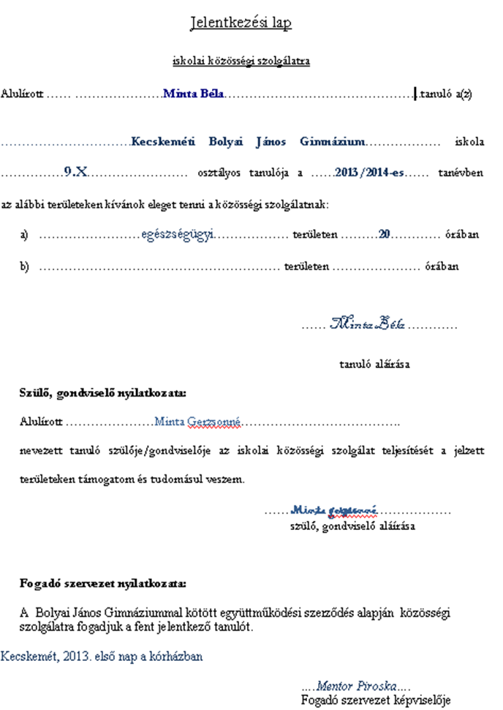

Slide 6
3. Lépés
Minta Béla suli után elment a kórházba 2013. november 14-én, ekkor aláíratta a jelentkezési lapot mentorával (szakmai koordinátorral) és vitte a naplóját is.
Letöltötte ezt is az iskola honlapjáról az előbb megadott helyről!
Vagy az iskolai könyvtárban elhelyezett mintát fénymásolja le!
Borítót csak egyszer kell kitölteni, majd e mögé gyűjtöd a kitöltött szolgálati lapokat. (lehet A4-es nagy füzet vagy A5-ös kisfüzet formátumba is készíteni )

Slide 7
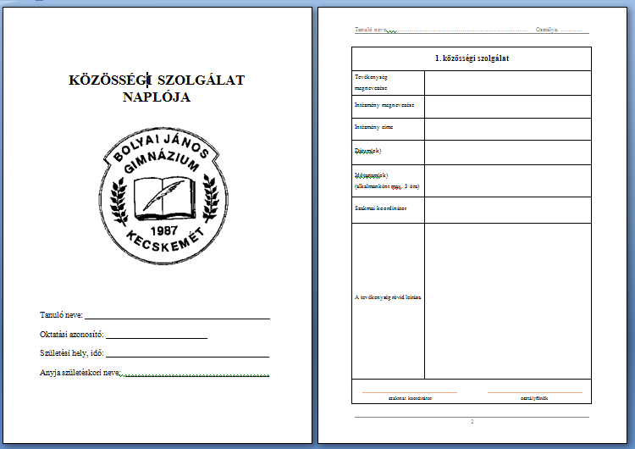

Slide 8
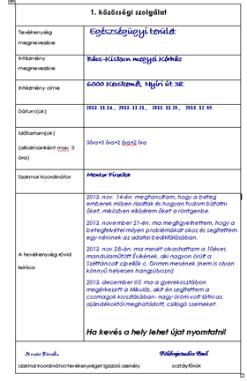
Minta Béla ide gyűjtögeti az óráit:

Slide 9
Minta Béla értesül a suliban végezhető közösségi munkáról:
            segíthet a könyvtári nyilvántartásban
Egy jelentkezési lap szolgál a sulis tevékenységekre (táblázatos hátulja van és osztályfőnök adta/adja a kezedbe), amit egyetlenegyszer kell aláírnod és szülővel is aláíratnod. Ezután ez alapján a 3 éves kötelezettségi idő alatt bármikor vállalhatsz sulis közösségi feladatot, csak naplózni ne feledd!
Béla naplózik:
2. közösségi szolgálat
- két délután volt 3 órát- megadja a dátumokat
  - az iskola könyvtárost adja meg szakmai koordinátornak
  - a sulit adja meg a helyszínnek és leírja a tevékenységet:
  pl: régi videokazettákat néztem meg és a könyvtáros segítségével az adott iskolai év programjait azonosítottuk, így egészítve ki a nyilvántartást…..

Slide 10
4. Lépés
Félév közeledtekor kijelölünk egy osztályfőnöki órát, amikor mindenki elhozza a naplóját és ott akkor aláíratod az osztályfőnökkel és rögzítjük óráidat a központi nyilvántartásunkban.
Minta Béla 2014. január 7.-én (kórháznál 10 órát+ iskolai tevékenységi körben 6 órát) tehát eddig 16 órát teljesített! És folytatódik az iskolaév…. (év végén egy újabb ellenőrzés, és az addigi órák bekerülnek a bizonyítványba augusztus 31. dátummal lezárva) ☺

Slide 11
Minta Béla felkereshet bennünket kedden a 7. órában és szerdán a 8. órában a 109-es teremben (folyosón szünetben megállítani nem ér!!!, tanórát ezzel húzni pláne nem!!!! Ha csak nem célirányosan ezért megyünk egy-egy szünetben osztályokhoz, csoportokhoz, hogy munkát beszéljünk meg. Egyéb esetben igyekezzen Béla a kijelölt helyen és időben keresni bennünket!)
Általában ha valaki hoz egy kapcsolatot, mondjuk egy ovit, könyvtárat stb. és pl.5 fő mehet az adott helyre, akkor a saját osztálya előnyben van a munka elvégzésében.
Ha formálódik az ötlet, keress magad mellé embereket és ha nincs kapcsolatod, akkor próbálunk felkutatni a csoportod számára megfelelő helyet.

Slide 12
Minden tanév első tanítási napján az osztályok (9.-11. évfolyamon) válasszanak egy-egy kapcsolattartót, akit értesíthetünk a lehetséges aktuális önkéntes munkáról.
Az osztályok a diák IKSZ- összekötő nevét, E-mail elérhetőséggel együtt, a választás után leadják osztályfőnöküknek, aki a koordinátoroknak (Megyesiné-Pappné) továbbítja ezt.
Ezeknek a kapcsolattartó tanulóknak a feladata osztálytársaikat a munkalehetőségekről alkalmanként gyorsan értesíteni, majd a koordinátor tanárokat értesíteni arról, kik azok a tanulók, akik az adott önkéntes munkát elvégzik (névsor, osztály, elérhetőségük leadása számukra).
Mivel az évközi munkavégzés megszervezését gyorsan kell bonyolítani, ezért ezek szervezése főként E-mailen ill. az iskolarádión keresztül történik, ezért kérjük, hogy minden felelős folyamatosan kövesse ezt figyelemmel.
Együttműködéseteket köszönjük!

Slide 13
Köszönjük a figyelmet!

